Slide 1


Advisor : Hoon Sung Chwa
Weekly Meeting
26.01.13.
Dept of Electronic Engineering & Computer Science, DGIST
Real-Time Computing Lab
Moonyoung Choi (cmy021205@dgist.ac.kr)
Notes:
Weekly meeting 표지

Slide 2
Goal
Drone 자율주행을 위한 Offboarding 과정에서 발생하는 latency를 알아보자
Latency 요인
MAVROS 내부 처리 과정
ROS2와 MAVROS의 통신
PX4의 내부 처리 과정
Lidar
명령 누락
2
Notes:
목표는 Drone 자율 주행 과정에서 발생하는 latency를 알아보는 것입니다.
어떤 이유로 latency가 발생하는지 여러 과정을 살펴보았는데요,
지금까지 봐온 부분들은
MAVROS 내부 처리 과정, ROS2와 MAVROS의 통신, PX4의 내부 처리 과정
정도를 살펴보았습니다.
그리고 앞으로는 Lidar 센서와, 명령 누락 등의 문제로 인한 Latency를 확인해보고자 합니다.

Slide 3
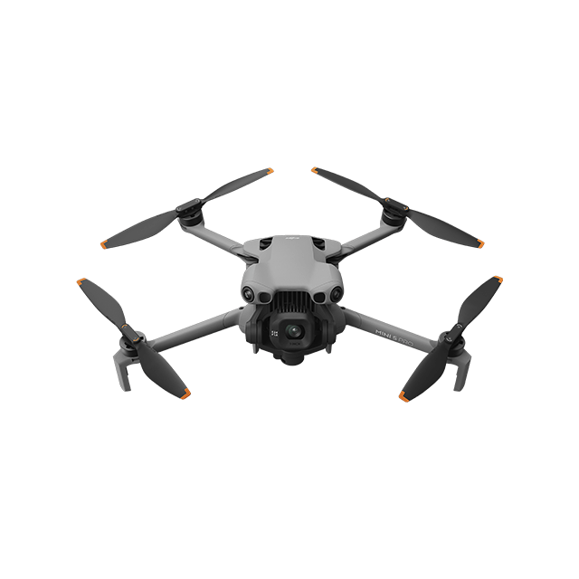

offboarding latency
긴급 정지 명령의 지연
명령 1: (0, 0)에서 (5,5)로 이동(topic)
명령 2: 장애물을 만나면 정지(service)
(0, 0)
정지!
즉시 정지하지 못하고, 충돌한다
(5, 5)
3
Notes:
우선, 제가 gazebo 에서 시뮬레이션을 진행했을 때, 발생했던 문제를 다시 말씀드리겠습니다.
drone에 2가지 명령을 전달하였습니다.
첫 번째 명령은 목표 지점으로 이동하는 명령이고,
두 번째 명령은 이동 중, 장애물을 만나면 해당 위치에서 멈추는 명령입니다.
그러면, 드론은 첫 번째 명령에 따라 이동하다가, 장애물을 만나
해당 위치에 정지해야 합니다.
그러나, 실제 시뮬레이션 상에서는 즉시 정지하지 못하고, 충돌이 일어났었습니다.
이렇듯, 정지 명령이 반영되지 않은 이유를 알아보고자, 주로 MAVROS에 집중하여 latency 이유를 살펴보았습니다.

Slide 4




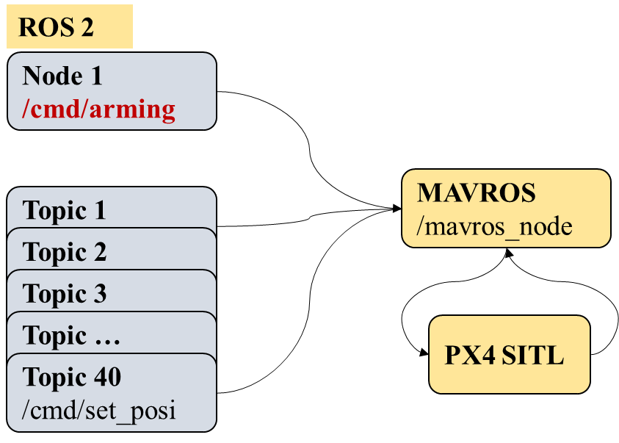
Latency 요인 1: MAVROS
MAVROS
MAVROS 명령 처리 과정
MAVROS
Middleware
Drone Software
Simulator
latency의 주된 원인이 아니다
복잡한 과정
ROS2 → plugin → cb → .. → libmavconn → router → PX4
단일 node
libmavconn Queue (FiFO Queue)
명령1 | 명령2 | 명령3 | …
single Queue
4
Notes:
우선 MAVROS가 무엇인지 다시 짚고 가면,
PX4라는 drone 소프트웨어는 mavlink 형태의 msg를 사용합니다. mavlink는 주로 무인기에서 사용되는 통신 프로토콜인데요,
외부 컴퓨터에서 ros2 msg로 명령을 내리기 위해, ros2 msg를 mavklink로 변환하는 과정이 필요합니다. 이를 위해 mavros라는 bridg가 사용됩니다.
저는 이 중간에 껴있는 mavros가 주 latency 원인이라 생각되어 mavros의 처리 과정을 살펴보고 구조를 파악하였습니다.
mavros의 내부 처리 과정을 살펴보면 ros2 node에서 발행된 msg가 mavros node에서
plugin, cb함수 호출, libamvconn, router 등의 과정을 거쳐 px4로 전송됨을 확인하였습니다. 이 복잡한 과정으로 인해 처리시간이 지연되어 latenc가 발생한다고 생각하였지만, 실제 latenc를 측정해보았더니, 크게 영향을 줄 정도의 latenc는 아니었습니다.
다음으로, mavros가 단일 node인 점으로 보아, 여러 topic과 node에서 발행되는 msg들이 mavros node에서 병목되어 latency가 발생한다고 생각하였습니다. 실제 구조를 보면 px4로 msg를 전송하는 최종 queue가 하나로, fifo queue였습니다. 그러다보니 여러 msg가 쌓여 중요한 명령이 지연된다고 생각하였습니다. 그러나 fifo queue의 처리 속도와 px4 내부 처리 속도를 고려했을 때, fifo 구조가 큰 문제가 되지 않음을 확인하였습니다.
그래서 mavros 자체는 latency의 주된 원인이 아님을 확인하였습니다.

Slide 5
Latency 요인 2: ROS2와 MAVROS 통신
ROS2와 MAVROS 통신 구조
ROS 2
node 1
node 2
node 3
node 4
node 5
node 6
node 7
t1
set_position
set_velocity
service call
(1회성 명령, 긴급 명령)
topic 별로 서로 다른 subscribe Queue가 있다
SubscribeQ_1 | SubscribeQ_2 | … | …
t2
MAVROS
/mavros_node
t1~t2: 통신 latency t2~t3: 처리 latency
callback 함수 실행
t3
px4로 전송하는 시점
PX4 SITL
5
Notes:
다음으로 ros2에서 mavros node로의 통신 과정에서 latency 원인이 있을 수 있다고 생각되어 이를 확인해보았습니다.
여러 topic과 node에서 발행되는 모든 msg가 mavros node라는 하나의 node에서 subscribe 하기 때문에, mavros node에서 msg를 받는 과정에서 병목이 발생한다고 생각하였습니다. 그러나 각 topic, node별로 서로 다른 subscribe queue가 있어서, 여러 개의 msg가 동시에 발행되더라도 병목이 발생하지 않음을 확인하였습니다. 이를 확인하기 위해 topic수, topic 활성화 여부 등에 따른 latenc를 확인해보았습니다.
msg가 발행된 시점을 t1, mavros node에서 콜백함수르 호출한 시점을 t2, 최종 queue에서 px4로 전송한 시점을 t3로 정하고, t1~t2를 통신 latency, t2~t3를 처리 latency 로 설정하였습니다.

Slide 6
Latency 요인 2: ROS2와 MAVROS 통신
ROS2와 MAVROS 통신 latency
단위(ms) | 통신 latency | 처리 latency | 전체 latency
only service call | 33 | 29 | 67
with topics | 25 | 24 | 50
현재의 구조가 최선의 구조다
(중간에 값이 튀는 이유는 확인이 필요하다)
service call의 delay는 topic의 실행여부와 관계 없다.
topic의 delay는 실행중인 topic 개수와 관계 없다.
6
Notes:
우선, topic 실행 여부에 따른 정지명령(service call)의 latency를 측정하였습니다. 여러 번의 시행 가운데, 하나의 결과입니다. 보시다시피 topic의 실행 여부와 상관없이 service call의 latenc가 측정되었습니다. (단, 토픽 실행 여부와 관계없이, service call의 latency가 튀는 문제는 확인이 필요하다고 생각합니다)
다음으로, topic 개수에 따른 service call과 다른 topic들의 latency를 측정하였습니다.
이 또한, topic 수가 많아져도, 서로 topic의 통신에 미치는 영향이 없음을 확인하였습니다. 각 토픽간의 latency도, 비슷하게 측정되었습니다.
이를 통해, drone의 경우 여러 개의 센서가 있어서 여러 topic을 통한 msg 교환이 이뤄지는데, 현재의 mavros 구조가 drone 센서 값들을 전달하는데 있어서, 나름 최선의 구조라고 생각하였습니다.

Slide 7
Latency 요인(앞으로 할 거)
px4 내부에서 긴급 정지 불가능
Lidar는 px4와 독립적으로 동작(gazebo가 lidar 제공)
Lidar 신호 처리 과정
긴급 정지 명령의 누락
If 정지명령 = disarm
disarm 되면서 더 이상 위치 명령이 반영되지 않음
정지명령 = 이동을 멈춤(드론은 계속 작동한다)
위치명령3 으로 인해 드론이 계속 움직인다
lidar sensor → lidar node(ros2) → topic(/scan) → python node → MAVROS → px4
장애물이 감지되었을 때, px4에서 바로 정지 할 수 없다
위치명령1 | 위치명령2 | 정지명령1 | 위치명령3 | …
정지 명령이 묻힌다
7
Notes:
그래서 다음로 확인해볼 latency의 요인들을 말씀드리겠습니다.
Lidar 신호 처리 과정으로 인한 latency 입니다.
px4의 경우, lidar와 독립적으로 동작하기 때문에, lidar에서 장애물이 감지되더라도, 이를 px4에서 확인하고 정지할 수 없습니다. 따라서, lidar 센서가 값을 topic에 올리면, 이 topic을 python 노드가 구독하여, 주기적으로 확인하면서, 장애물 감지 여부를 체크해야 합니다. 그렇게 장애물이 감지되면 python node는 정지 명령을 발행하면 mavros를 거쳐 px4로 전달됩니다. 이 과정에서 latenc가 발생할 수 있습니다.
다음으로 긴급 정지 명령이 누락되고 있을 수 있습니다.
최종 queue에 다음과 같이 위치명령과 정지명령이 있다고 가정합니다.
만약 정지명령이 disarm 명령이라면, 정지명령이 px4로 전송되면 drone의 모터가 작동을 중지하면서, 이후의 위치명령이 반영되지 않습니다.
그러나, 제가 보내는 정지명령은 disarm이 아니라 제자리에서 호버링 하는 것이기 때문에, drone은 계속 작동하는 상태입니다. 그러다보니, 이후에 들어온 위치명령으로 인해 정지명령이 반영되지 않고 계속 drone이 이동하게 됩니다.
이 두 latency를 시뮬레이터 상에서 확인해보고자 하고 있습니다.

Slide 8

Advisor : Hoon Sung Chwa
Thank you
Dept of Electronic Engineering & Computer Science, DGIST
Real-Time Computing Lab
Moonyoung Choi (cmy021205@dgist.ac.kr)

